Slide 1
Консультация для воспитателей
«Музыкальный уголок-
творчества островок»
Презентацию подготовила
музыкальный руководитель
Терновская Наталья Викторовна

Slide 2
Музыкальный уголок-
это создание определённой доступной материальной среды, где дети могут по собственному желанию петь песни, исполнять несложные попевки, слушать музыкальные классические произведения, сказки, мюзиклы, подбирать простые мелодии на инструментах, играть в музыкальные дидактические игры, организовывать концерты.

Slide 3
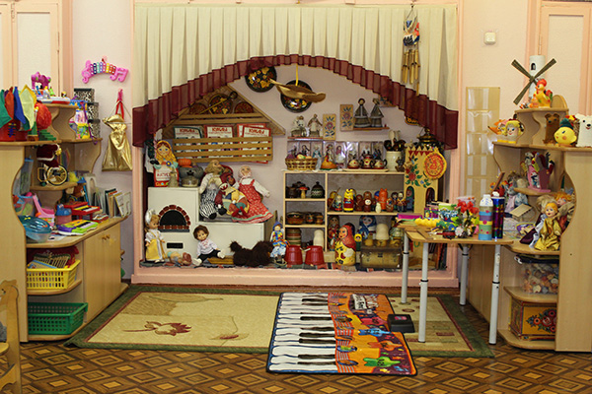

Slide 4
Задачи:
Расширять представления о музыке;
Развивать воображение детей;
Активизировать эмоциональную сферу, мышление, речь;
Создавать радостное настроение.

Slide 5
В музыкальных уголках каждой возрастной группы необходимо учитывать возрастные особенности детей.
Раз в два- три месяца обновлять пособия, вносить новые музыкально-дидактические игры, самодельные музыкальные инструменты (стуканчики, сыпучки, коробочки, трещотки, погремушки), пополнять картотеку песен, попевок, упражнений, артикуляционной гимнастики, материалом ,ранее выученном на музыкальных занятиях.

Slide 6
Оборудование музыкального уголка разделяется на два отдела: для воспитателя и для детей, так как есть музыкальные инструменты, используемые детьми под контролем воспитателя по санитарным нормам (металлофон, дудочки, свистульки, губные гармошки, шарики и вертушки для развития дыхания) .

Slide 7
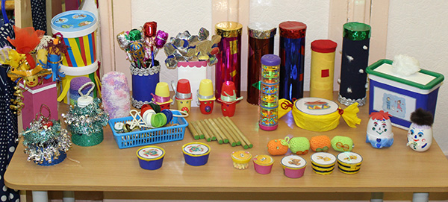

Slide 8
Классификация оборудования для музыкальных зон :

Slide 9
1. Материал для творческих сюжетно-ролевых игр — мягкие игрушки, иллюстрации, бутафорские музыкальные инструменты, (бутафорские музыкальные игрушки предназначаются для создания игровой ситуации, при которой дети, фантазируя, представляют себя музыкантами),атрибуты для подвижных игр, элементы костюмов для танцев и театрализованных игр.

Slide 10
2. Детские музыкальные игрушки и инструменты для творческого музицирования:
• с хроматическим рядом, диатоническим пентатоническим рядом (пианино, металлофон, аккордеон, флейта и др.);
• с фиксированной мелодией (шарманки, органчики);
• с одним фиксированным звуком (дудки):
• шумовые (бубны, погремушки, барабаны, маракасы и др.)

Slide 11
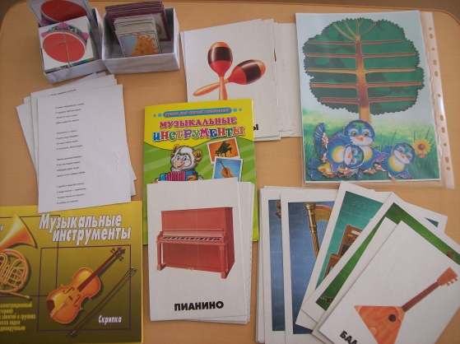
3. Музыкально-дидактические игры и пособия

Slide 12
4. Аудиовизуальные пособия: компакт диски, фонограммы, видео -диски

Slide 13
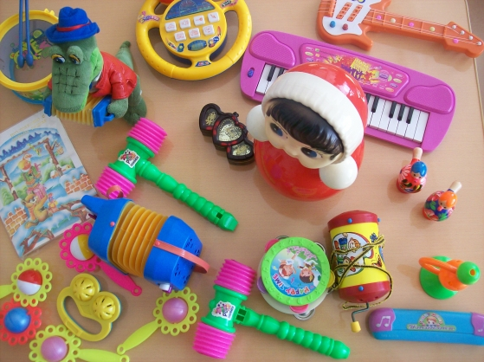
Примерное наполнение музыкальных зон по возрастным группам:

Slide 14
Перечень материалов для детей от 2 до 4 лет ( 1 и 2-я младшие группы детского сада):
куклы –неваляшки;
образные «танцующие» или «поющие» игрушки (петушок, котик, зайка и т.п)
игрушки-инструменты с фиксированным звуком — органчики, шарманки;
игрушки-инструменты со звуком неопределенной высоты: погремушки, колокольчики, бубен, барабан;
набор неозвученных образных инструментов (гармошки, дудочки, балалайки и т. д.) ;
атрибуты к музыкальным подвижным играм;
флажки, султанчики, платочки, яркие ленточки с колечками, погремушки, осенние листочки, снежинки и т. п. для детского танцевального творчества (по сезонам) ;
ширма настольная с перчаточными игрушками;
музыкальный центр и набор программных аудиозаписейна дисках и флеш-носителях;
поющие и двигающиеся игрушки;
музыкальные картинки к песням, которые могут быть выполнены на кубе и в виде большого альбома или отдельные красочные иллюстрации.

Slide 15
Перечень материалов для детей 4-5 лет ( средней группы детского сада):
музыкальной зоне для самостоятельной деятельности детей 4-5 лет целесообразно иметь пособия для младшей группы (перечисленные выше, а также дополнительно:
металлофон;
шумовые инструменты для детского оркестра;
книжки-малютки «Мы поем» (в них яркие иллюстрации к знакомым песенкам) ;
фланелеграф или магнитная доска;
музыкально-дидактические игры: «Три медведя», «Узнай и назови», «В лесу», «Наш оркестр», «Цветик-семицветик", «Угадай колокольчик» и др.;
атрибуты к подвижным музыкальным играм: «Кошка и котята», «Курочка и петушок». «Зайцы и медведь», «Лётчики» и др.
музыкальные лесенки (трехступенчатая и пятиступенчатая, на которых находятся маленькая и большая птички или маленькая и большая матрешка;
ленточки, цветные платочки, яркие султанчики и т. п. (атрибуты к танцевальным импровизациям но сезону;
ширма настольная и набор игрушек;
музыкальные игрушки (звучащие и шумовые) для творческого музицирования:
музыкальный центр и набор программных аудиозаписей на дисках и флеш-носителях.

Slide 16
Перечень материалов для детей 5-6 лет ( старшей группы детского сада):
Дополнительно к материалам средней группы используется следующее:
погремушки, бубны, барабаны, треугольники и др.
музыкальные игрушки-инструменты с диатоническим и хроматическим звуком (металлофон, пианино, баян, аккордеон, флейта);
иллюстрации по теме «Времена года»;
музыкальные игрушки самоделки (шумовой оркестр);
портреты композиторов;
иллюстрации из «Музыкального букваря»;
музыкально-дидактические игры: «Пчелка». «Музыкальное лото», «Узнай и назови», «Ступеньки», «Повтори звуки», «Три поросенка», «Волшебный волчок», «Музыкальный паровозик», "Угадай, что звучит и др.
атрибуты к подвижным играм («Хоровод в лесу», «Ворон», «Кот и мыши» и др.);
детские рисунки к песенкам и знакомым музыкальным произведениям;
ширмы: настольная и ширма по росту детей;
музыкальные лесенки трех-, пяти- и семиступенчатые — озвученные;
атрибуты для детского танцевального творчества: элементы костюмов к знакомым народным танцам;
разноцветные перышки, разноцветные перчатки для музыкальных импровизаций за ширмой и другие атрибуты;
атрибуты к танцевальным импровизациям по сезону — листики, снежинки, цветы и т. д.):
Музыкальный центр и набор программных аудиозаписей на дисках и флещ-носителях.

Slide 17
Перечень материалов для детей 6-7 лет ( подготовительной группы детского сада):
музыкальные инструменты (маракасы, бубны, арфа, детское пианино, металлофон, колокольчики, треугольники, флейты, барабаны и др.) ;
портреты композиторов;
иллюстрации по теме «Времена года»;
картинки к пособию «Музыкальный букварь»;
альбомы: «Мы рисуем песенку» или «Мы рисуем и поем» с рисунками детей, в которых они отражают свои эмоции и чувства о прослушанных музыкальных произведениях и полюбившихся песнях;
графическое пособие «Эмоции» (карточки, на которых изображены лица с разными эмоциональными настроениями) для определения характера мелодии при слушании произведений;
альбомы для рассматривания: «Симфонический оркестр», "Народные инструменты», «Танцы народов мира» и т. п. ;
музыкальные лесенки (трех-, пяти- и семиступенчатые — озвученные) ;
набор самодельных инструментов для шумового оркестра;
музыкально-дидактические игры: «Три поросенка», «Три цветка», «Музыкальный зонтик», «Ритмическое лото», «Найди землянички», «Ритмические кубики», «Назови композитора», «Веселая пластинка», «Музыкальные птенчики» и т. д. ;
атрибуты к подвижным играм (например, «Здравствуй, осень», «Космонавты» и т. п.) ;
атрибуты для детского танцевального творчества, элементы костюмов к знакомым народным танцам (косынки, веночки, шляпы) и атрибуты к танцевальным импровизациям по сезону (листики, снежинки, цветы и т. д.); разноцветные перчатки, султанчики, газовые платочки или шарфы, разноцветные ленточки, разноцветные перышки для музыкально-танцевальных импровизаций;
Музыкальный центр и набор программных аудиозаписей на дисках и флеш-носителях.

Slide 18
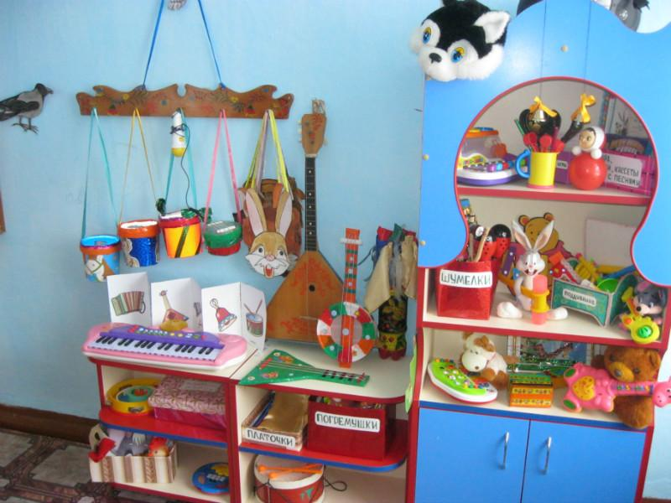

Slide 19
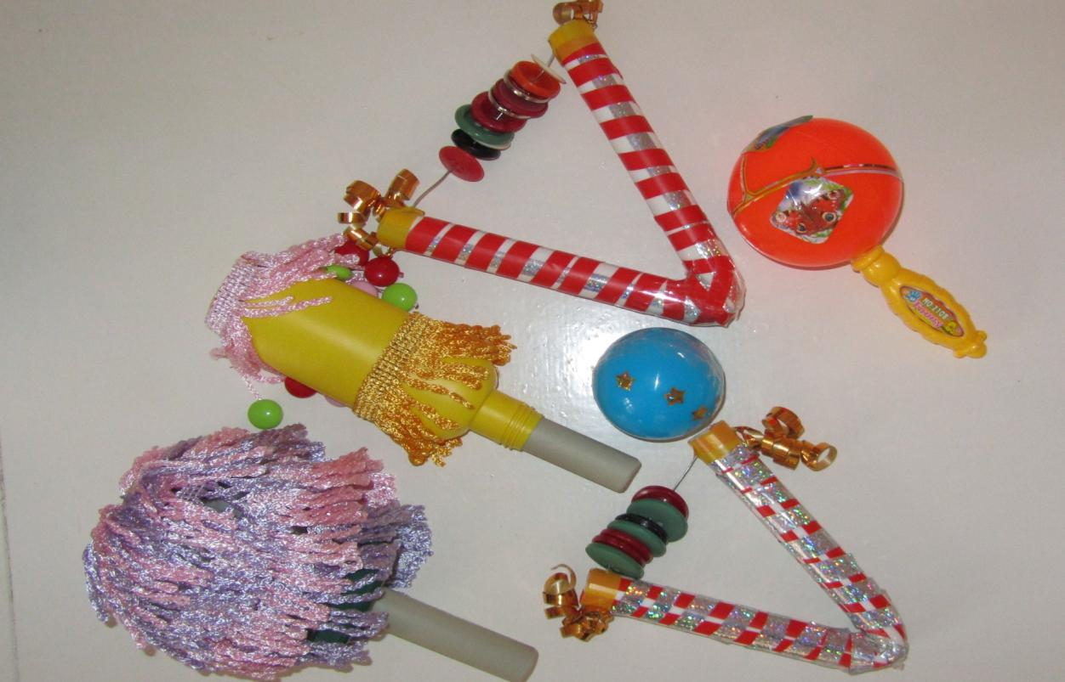

Slide 20
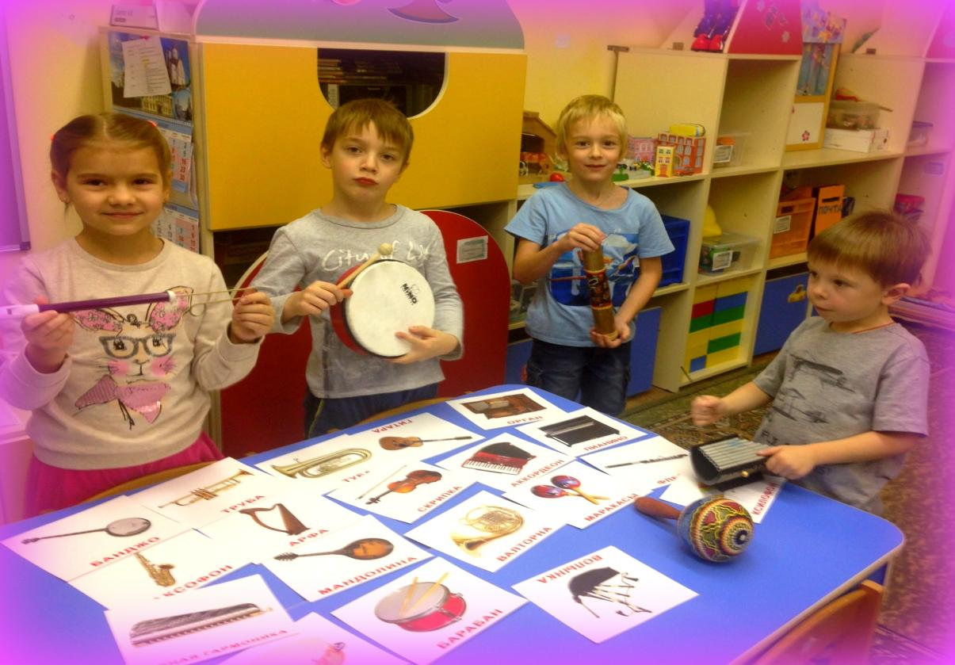

Slide 21
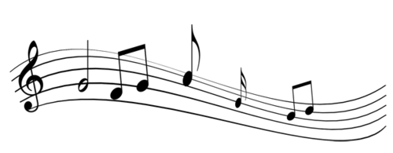
Используемая литература:
Боровик Т. Пути педагогического творчества// Музыкальный руководитель. -2004.№1-6;2005.-№1
Тютюнникова Т. Э. Бим-бам-бом! Сто секретов музыки для детей. СПб:ЛОИРО, 2003.
Игрушки и пособия для детского сада/ Под редакцией В. Н. Изгаршевой – М. :Просвещение, 1997г

